Slide 1


Móstoles España

Slide 2
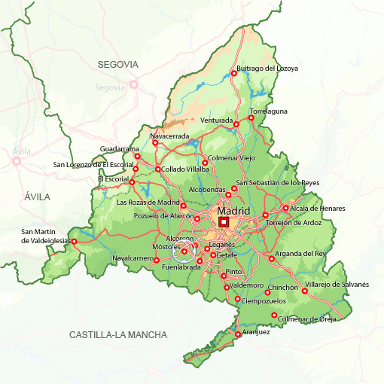

Slide 3
Móstoles
es un municipio y una villa españoles de la provincia y Comunidad de Madrid. El municipio se sitúa a 18 km al suroeste de Madrid, en la parte sur del área metropolitana de esta ciudad. Geográficamente se encuentra en la zona central de la península ibérica y de la Meseta Central, en el valle del río Guadarrama perteneciente a la cuenca del Tajo.

Slide 4
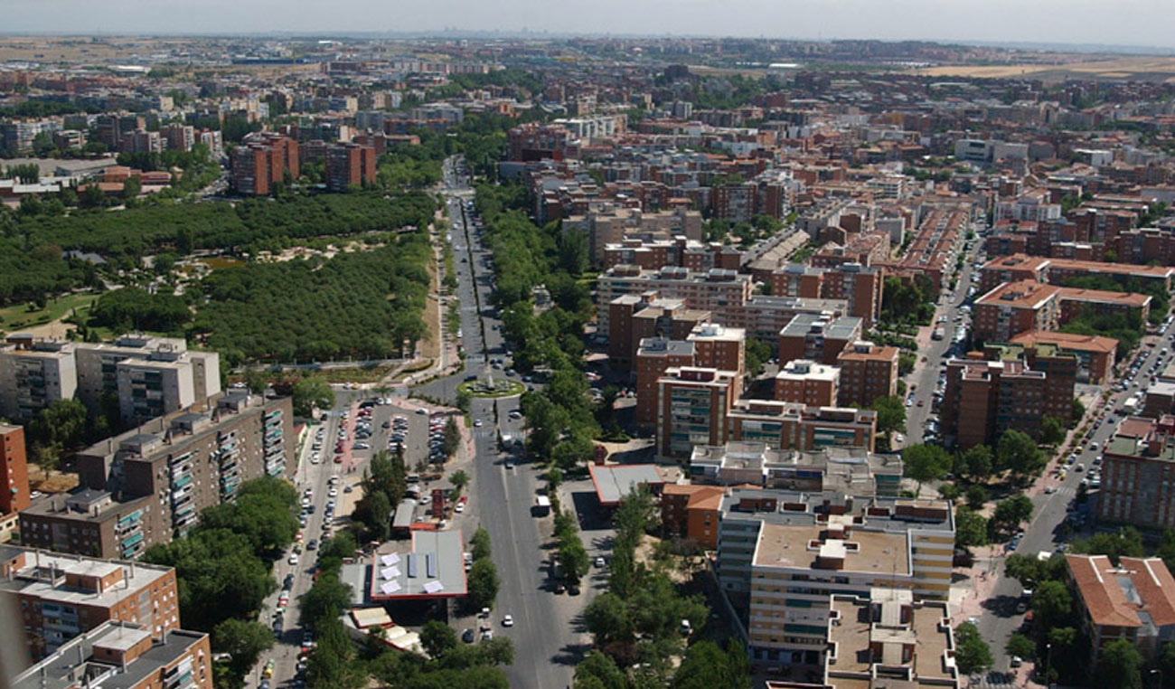
Móstoles

Slide 5
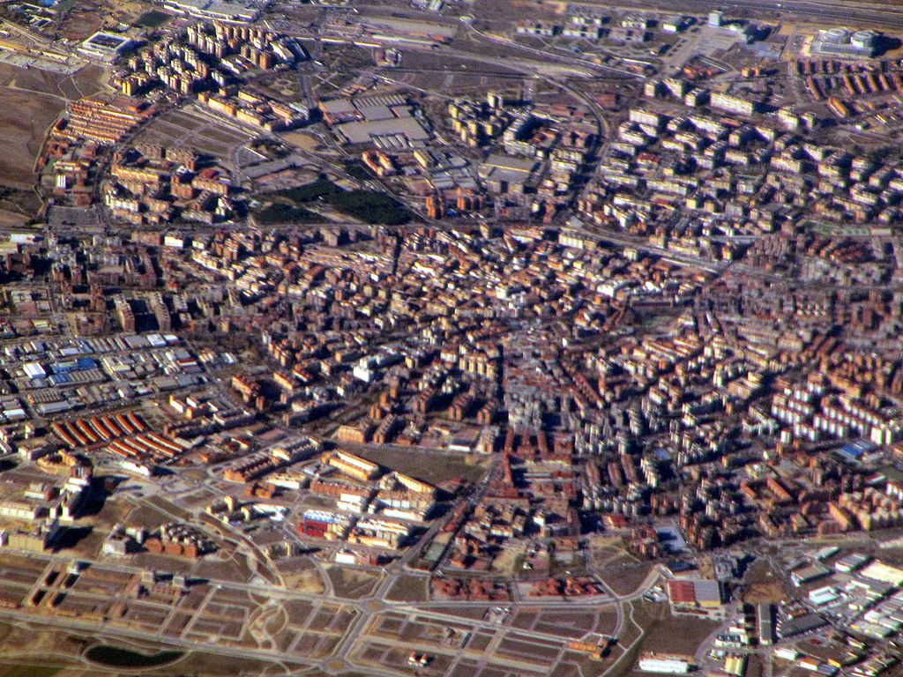
Móstoles

Slide 6
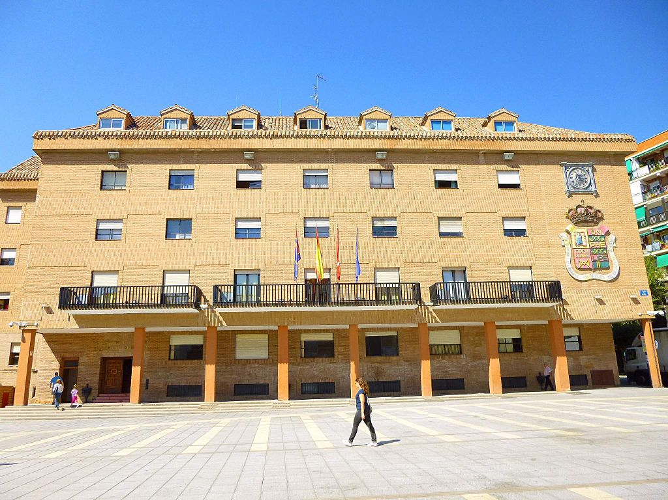
Ayuntamiento

Slide 7
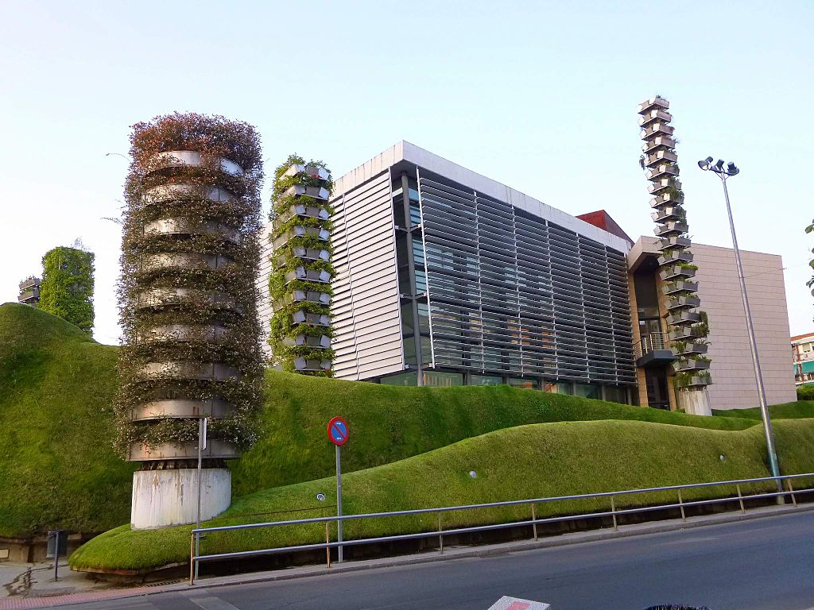
Teatro de Bosque

Slide 8
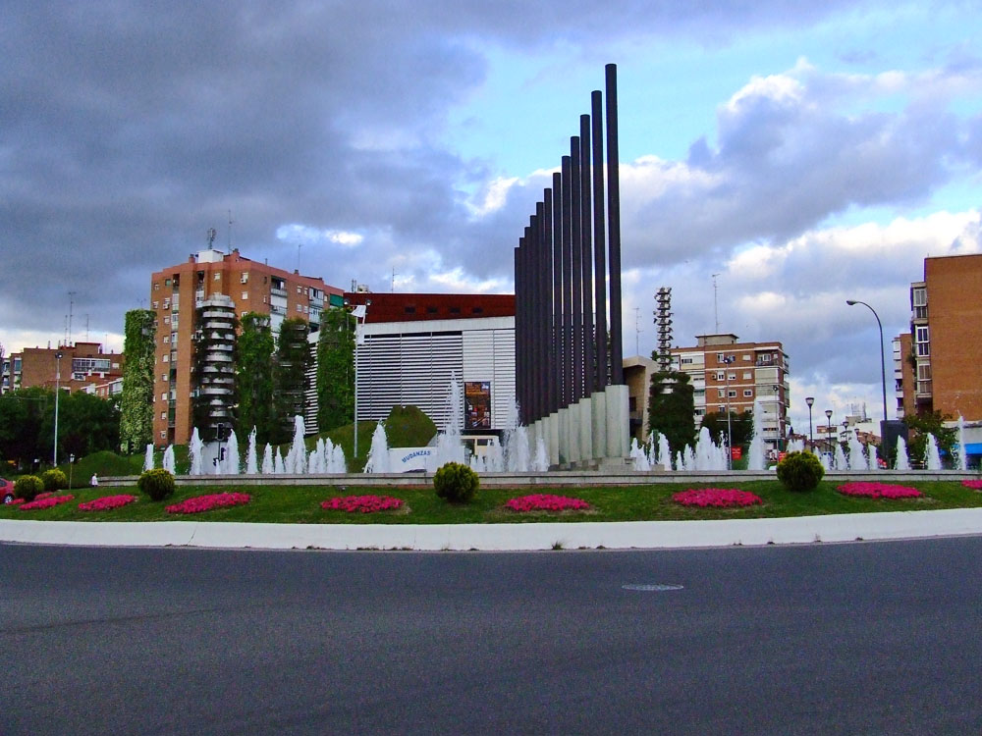

Slide 9
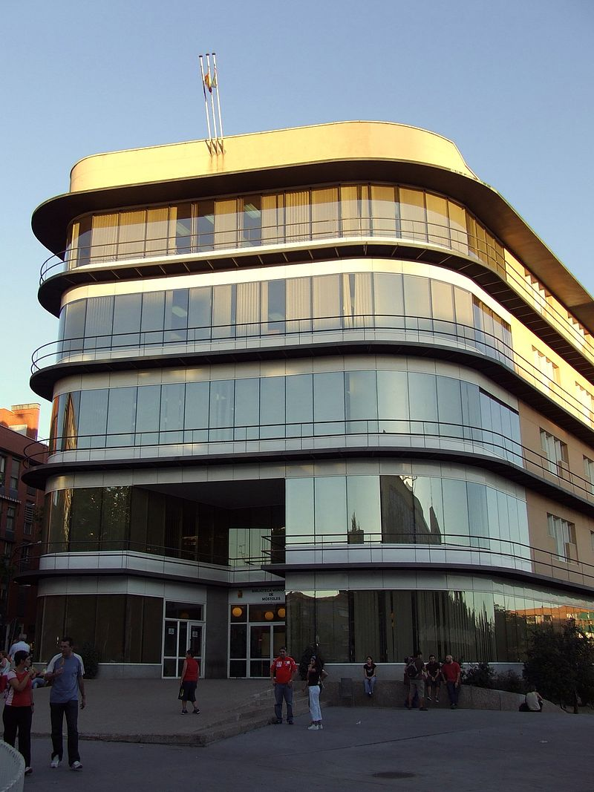
Biblioteca

Slide 10
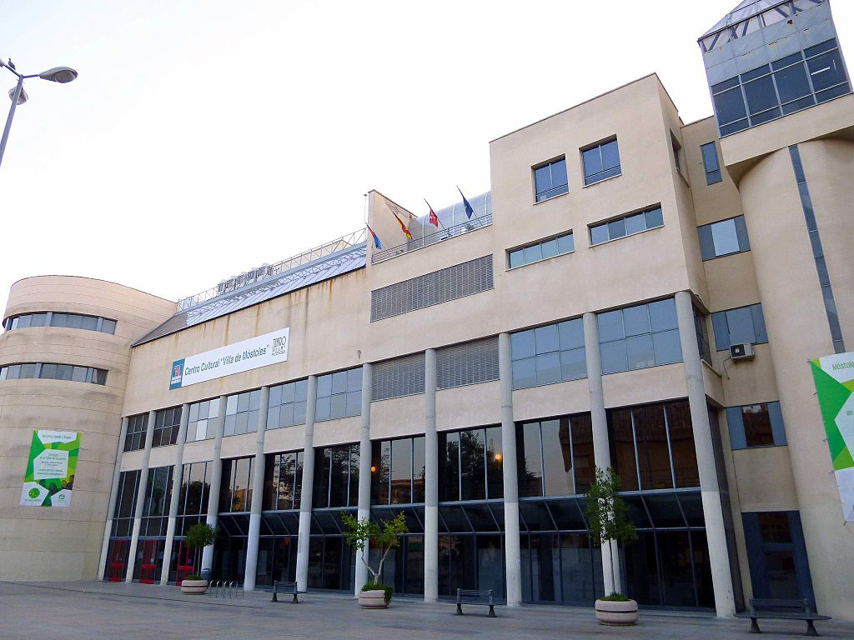
Centro Cultural Villa

Slide 11
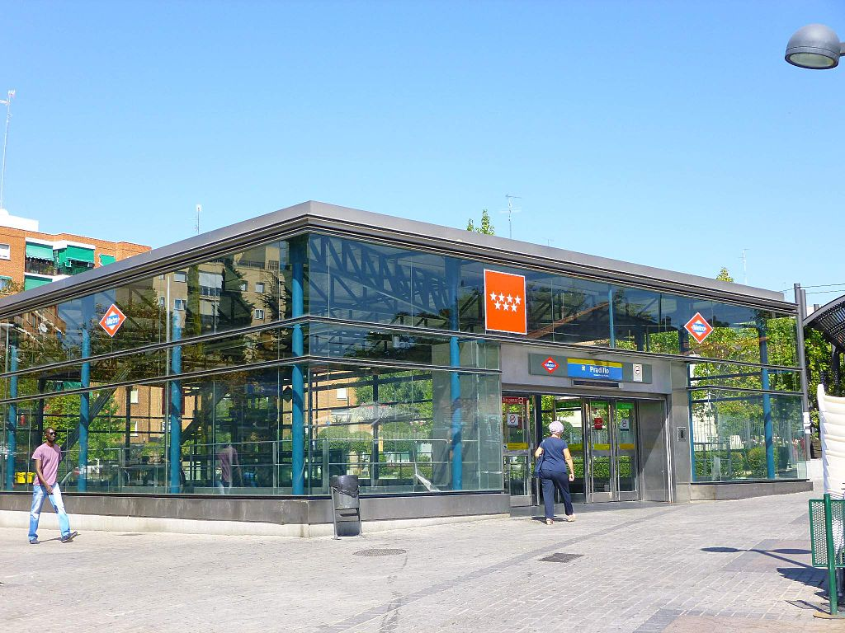
Metro

Slide 12
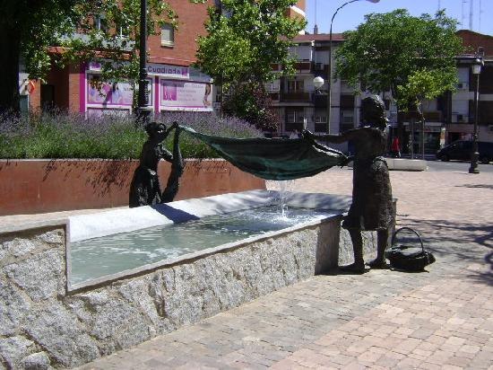
Plaza del Lavadero

Slide 13
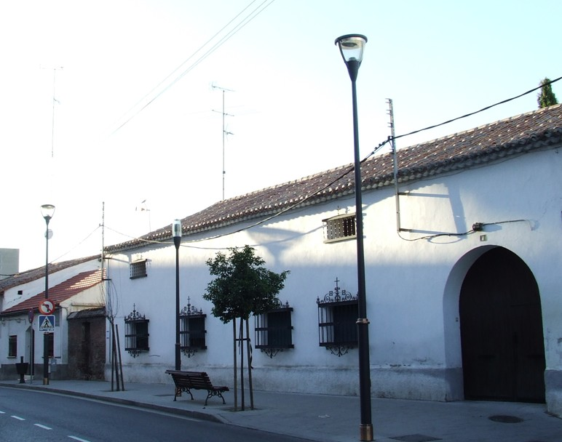
Casona

Slide 14
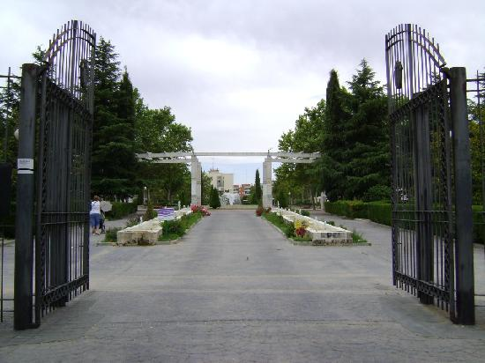
Pargue liana

Slide 15
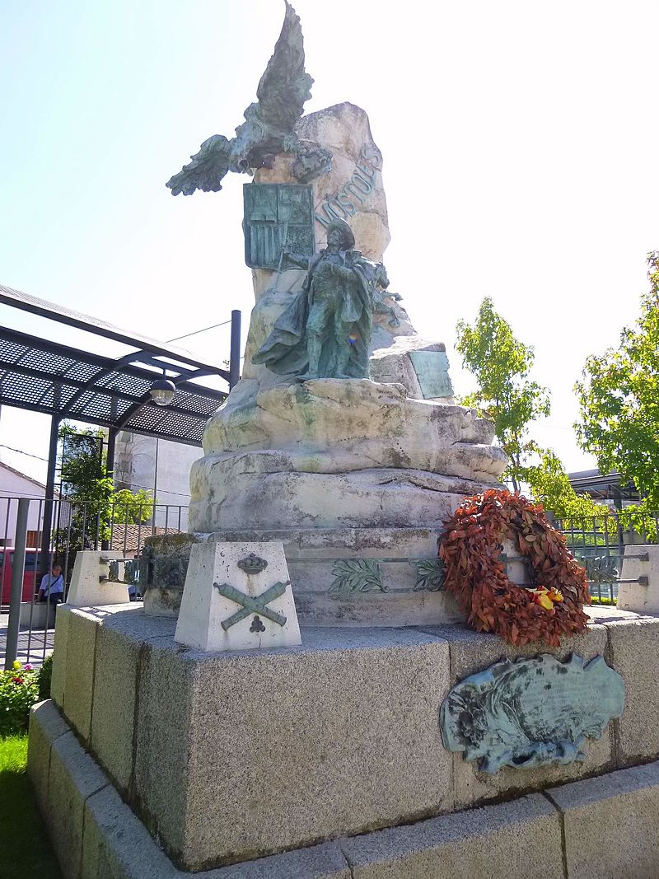
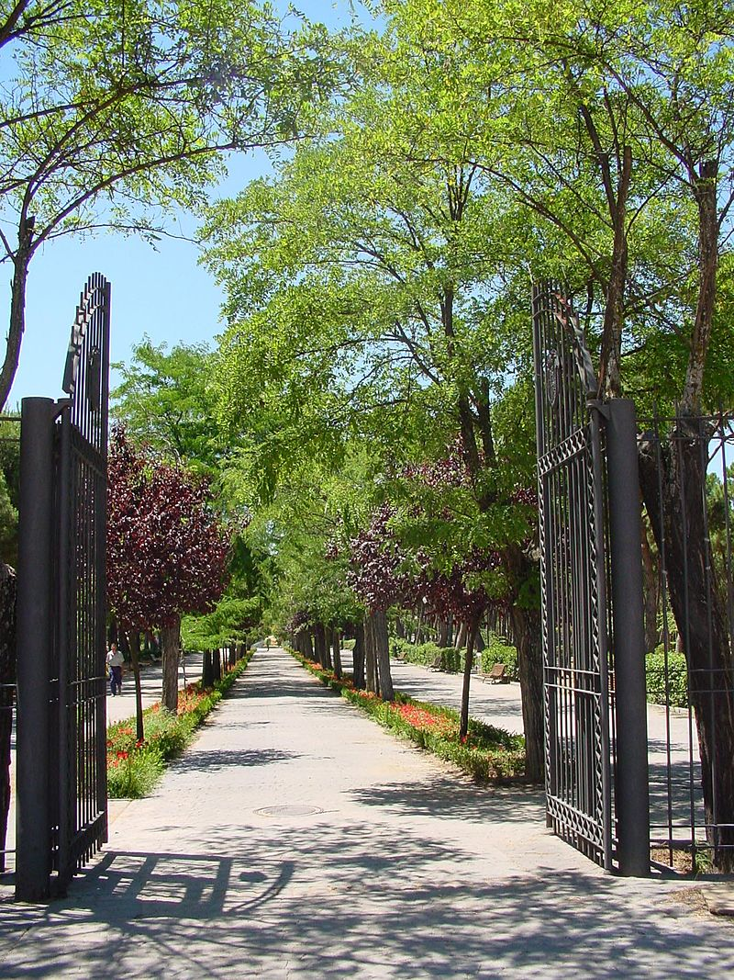
Plaza de Pradillo
Pargue

Slide 16
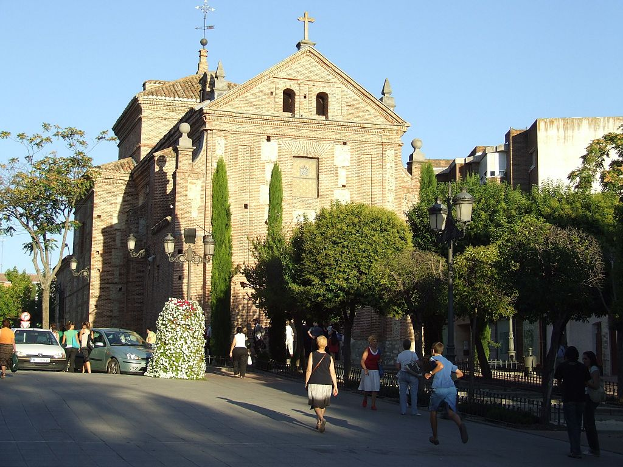
Ermita de Nuestra Señora de los Santos (s. XVII).

Slide 17
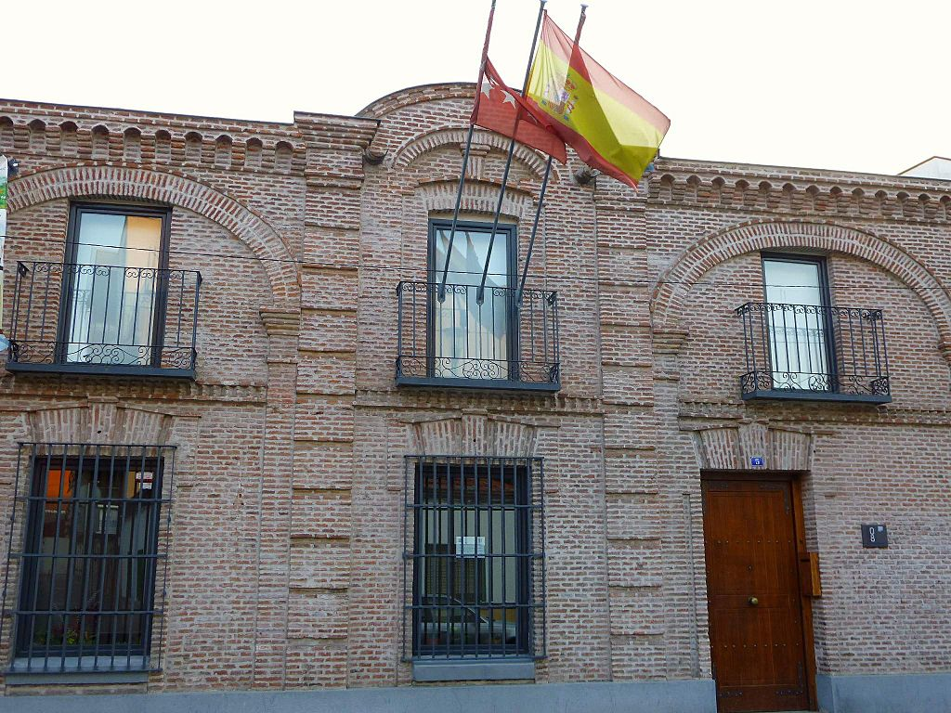
Museo de la Ciudad

Slide 18
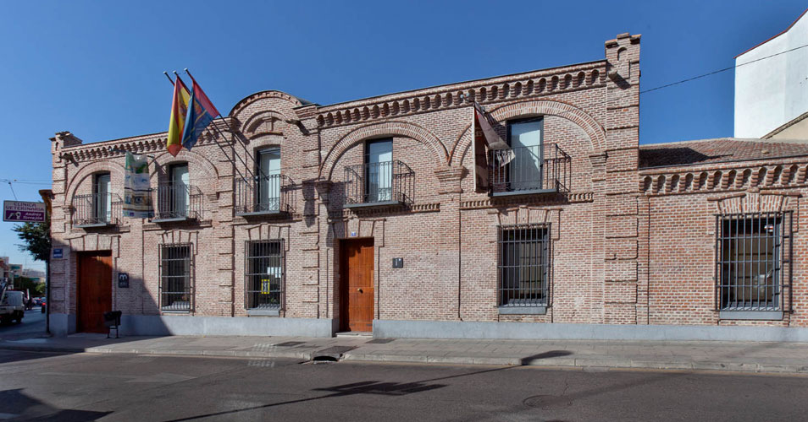

Slide 19
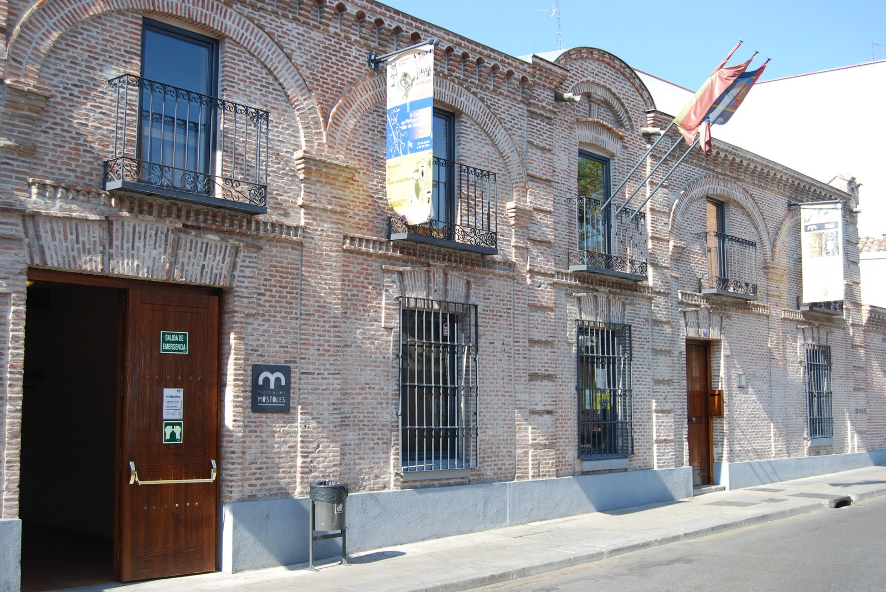
Museo de la Ciudad

Slide 20
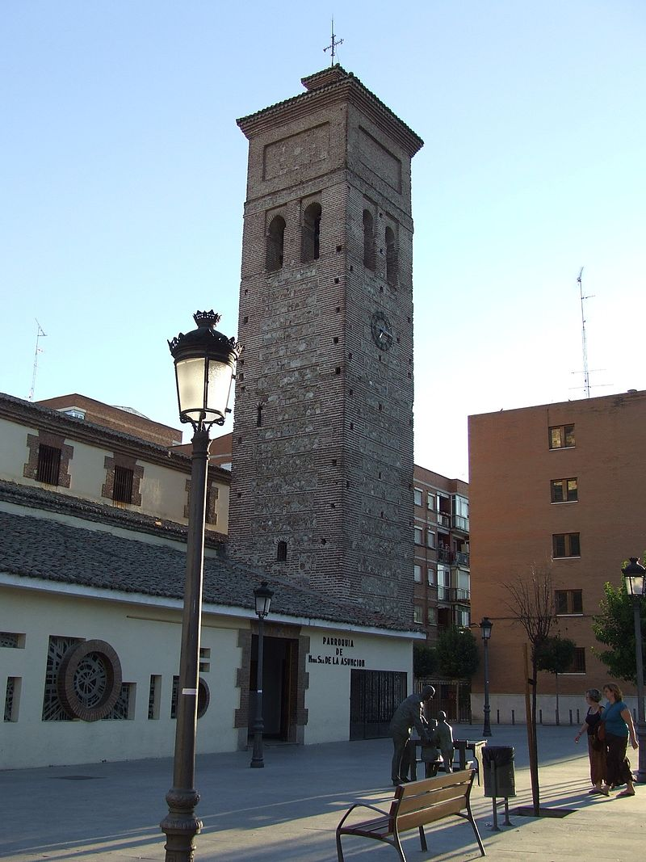
Torre de la Iglesia de Nuestra Señora de la Asunción

Slide 21
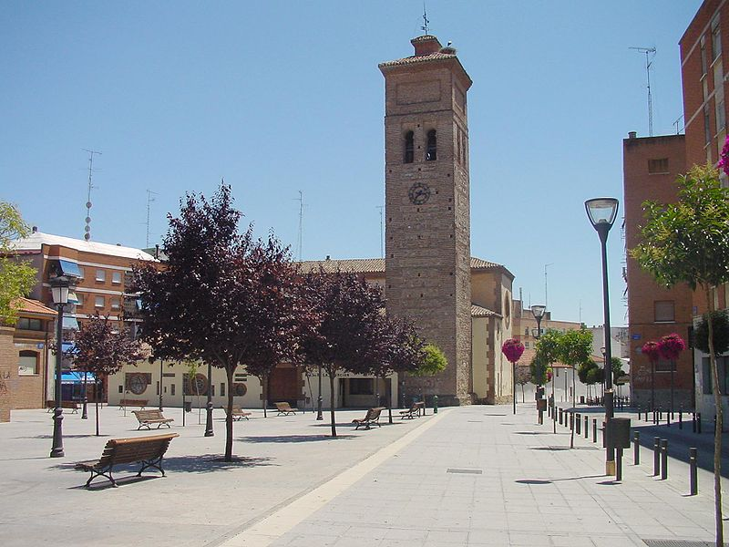

Slide 22
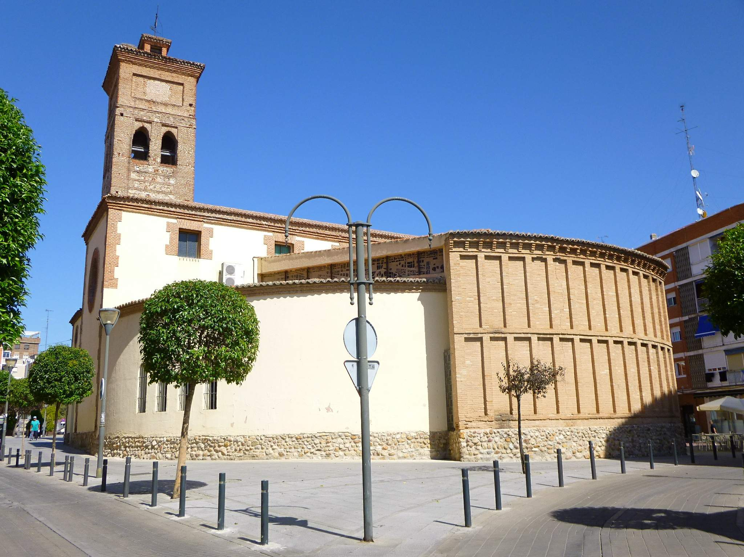

Slide 23
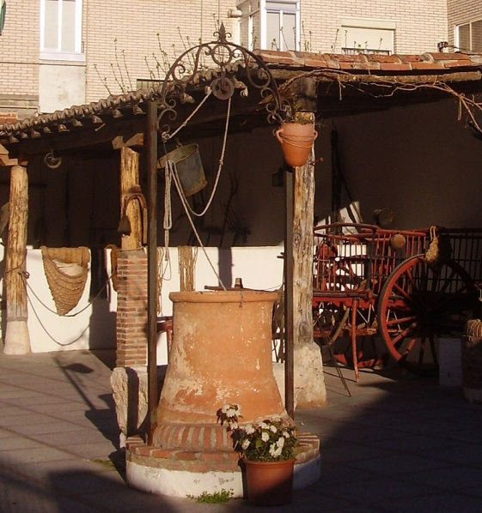
La Casa Museo Andrés Torrejón alberga mobiliario de comienzos del s. XIX.

Slide 24
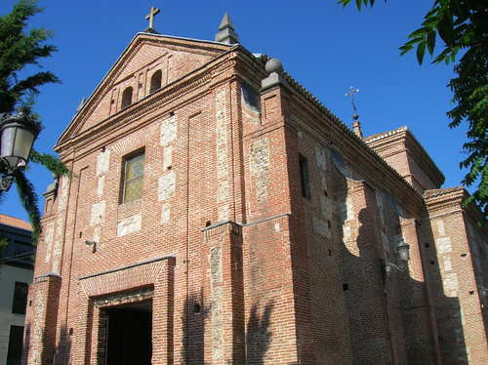
Ermita de Nuestra Señora de los Santos

Slide 25
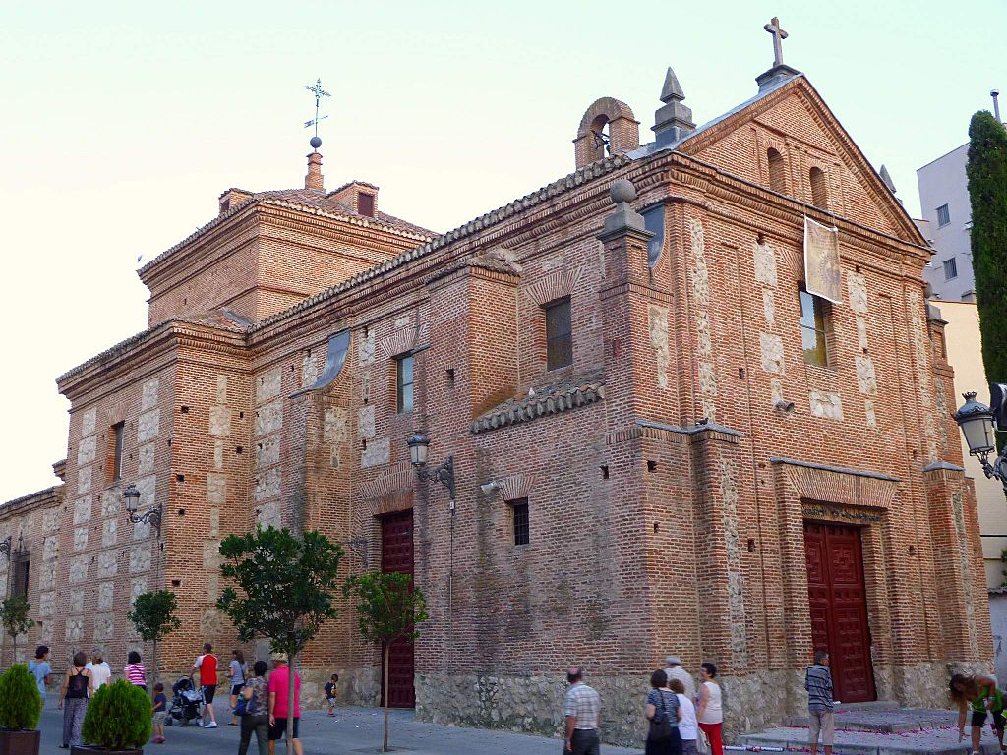
Ermita de Nuestra Señora de los Santos

Slide 26
F i n
Yveta
Música Paco de Lucía

Slide 27







¿Te ha gustado?
Puedes ver más entrando
Aquí
Además puedes recibir powerpoints en tu correo electrónico suscribiéndote aquí:

